Slide 1

Radarr
Gestión de descargas de torrents
Por: Enrique Gallén Roda

Slide 2
Qué vamos a ver
¿Qué es un contenedor?
¿Para qué sirven?
¿Que es Radarr y su utilidad?
¿Como se instala?
Busca una imagen de Docker
Usa el comando ‘docker run’
Acceder a la Interfaz Web
Configurar Carpetas y Preferencias
¿Alguna pregunta?

Slide 3
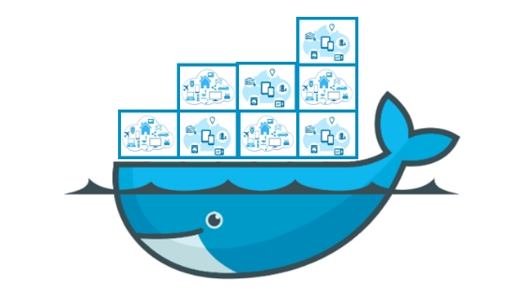
¿Qué es un contenedor?
Un contenedor en Docker es una unidad ejecutable que empaqueta y ejecuta una aplicación con todo lo necesario. Son portátiles, eficientes y garantizan consistencia en diferentes entornos. Simplifican el desarrollo, la implementación y la gestión de aplicaciones.

Slide 4

¿Para qué sirven?
Sirven para hacer que las aplicaciones sean portátiles, eficientes y consistentes en diferentes entornos. Además, proporcionan aislamiento y escalabilidad, simplificando el desarrollo y la gestión de aplicaciones mediante la automatización de procesos. En esencia, hacen que trabajar con aplicaciones sea más fácil y eficiente.

Slide 5
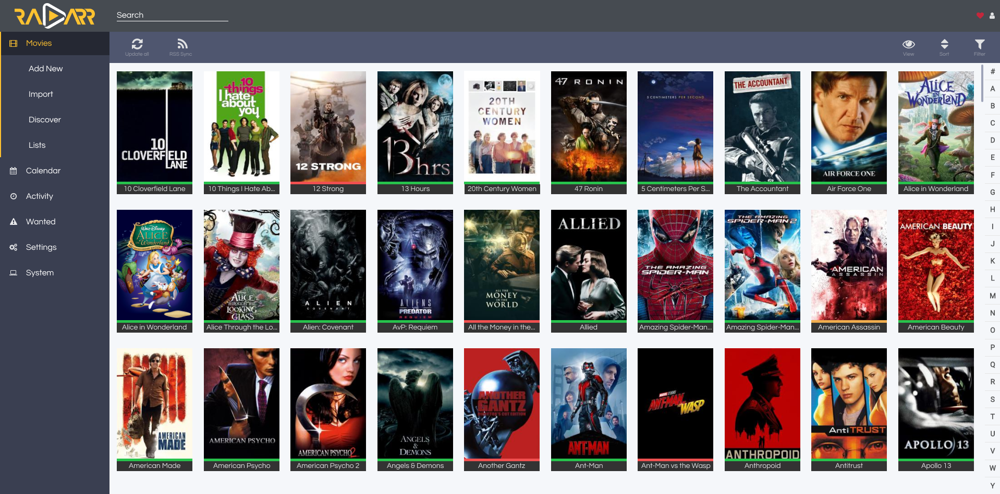
¿Que es Radarr y su utilidad?
Radarr es una aplicación que automatiza la descarga y organización de películas, manteniendo tu colección actualizada. Con integración de servicios de torrents y Usenet, ofrece una interfaz intuitiva para una gestión eficiente de tu biblioteca cinematográfica.

Slide 6
¿Como se instala?
Busca una imagen de Docker: Una imagen es como una plantilla que contiene todo lo necesario para ejecutar una aplicación.
Usa el comando ‘docker run’: Este comando crea y ejecuta un contenedor a partir de una imagen.
Acceder a la Interfaz Web: Abre un navegador web y accede a http://localhost:7878 para ingresar a la interfaz web de Radarr.
Configurar Carpetas y Preferencias: En la interfaz web de Radarr, configura las carpetas de descarga y establece las preferencias según tus necesidades.

Slide 7
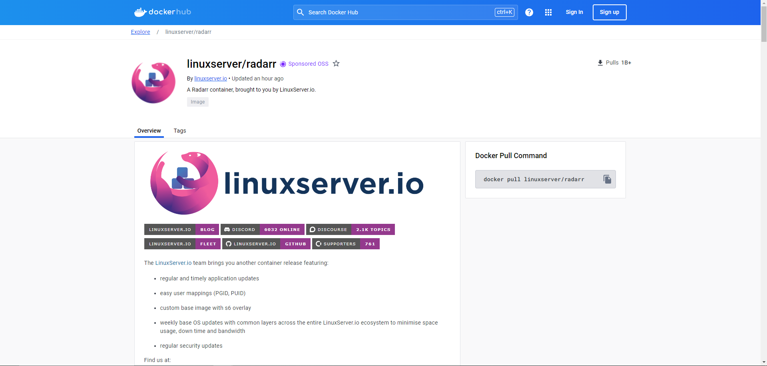
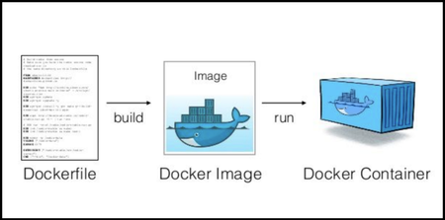
Buscar la Imagen de Radarr
Antes de crear el contenedor, es necesario buscar la imagen de Radarr en Docker Hub. Una imagen es como una plantilla que contiene todo lo necesario para ejecutar una aplicación.

Slide 8
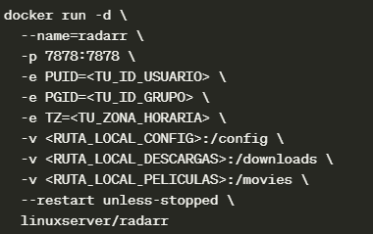
2. Crear el Contenedor Radarr
Se usará el siguiente comando ‘docker run’ para crear y ejecutar el contenedor de Radarr.

Slide 9
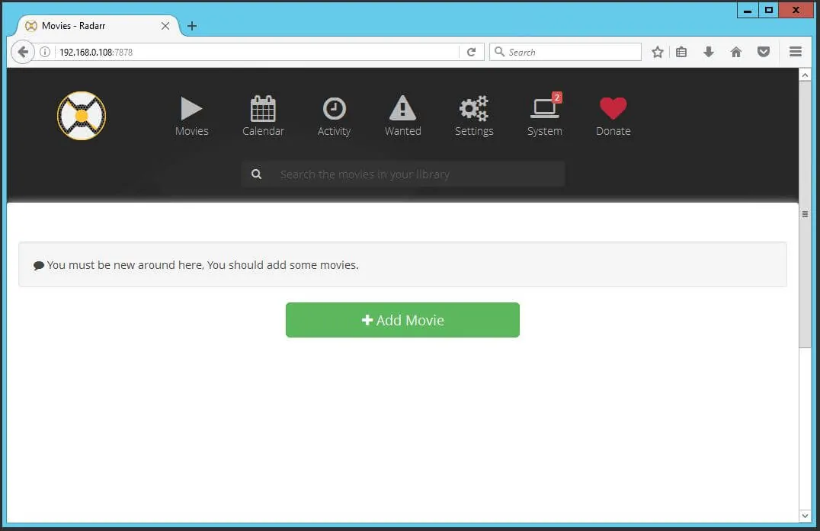
3. Acceder a la Interfaz Web de Radarr
Una vez que el contenedor esté en ejecución, se abre un navegador web y accede a la interfaz web de Radarr en http://localhost:7878. Desde allí, se podrá configurar Radarr y gestionar la web.

Slide 10
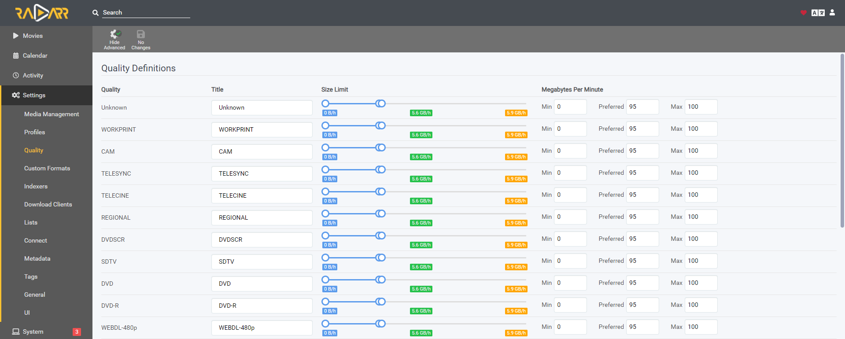
4. Configurar Carpetas y Preferencias
En la interfaz web de Radarr, ve a la sección de configuración para establecer las carpetas de descarga y las preferencias según tus necesidades.

Slide 11



¿Alguna pregunta? (espero que no pq me cago)

